Slide 1
Sistema de gestión de contactos
Wilson Gutiérrez

Slide 2
Objetivo
Crear una aplicación para administrar contactos usando Python y POO.

Slide 3
Funcionalidades
Agregar
Editar
Eliminar
Buscar
Mostrar

Slide 4
Tecnologías usadas
Python
Programación Orientada a Objetos
Listas y diccionarios

Slide 5
Estructura del sistema
Clase Contacto
Clase Agenda Contactos

Slide 6
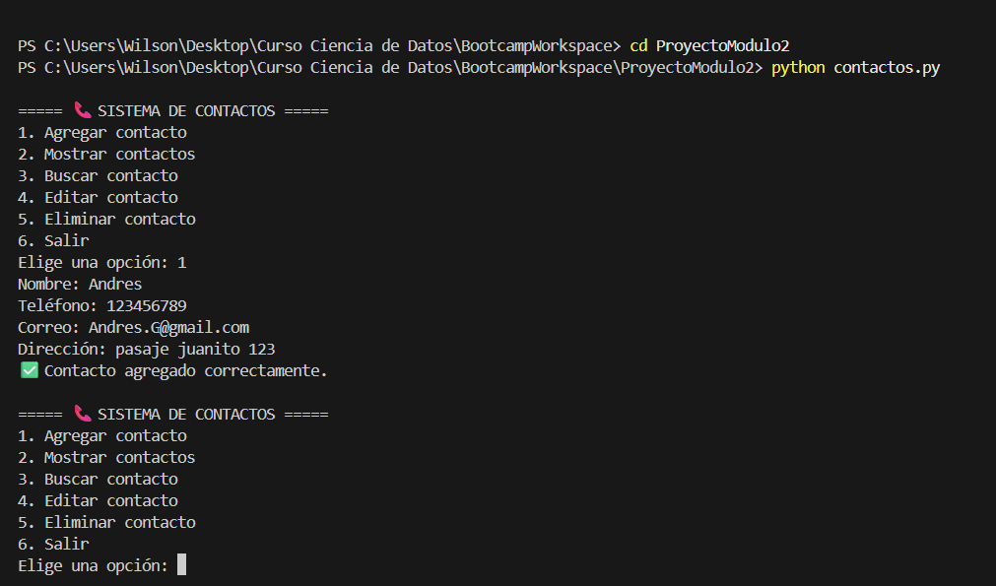
Pruebas realizadas
Agregar contacto: Se agregó un contacto con nombre, teléfono, correo y dirección.
Resultado: El contacto se guardó correctamente.

Slide 7
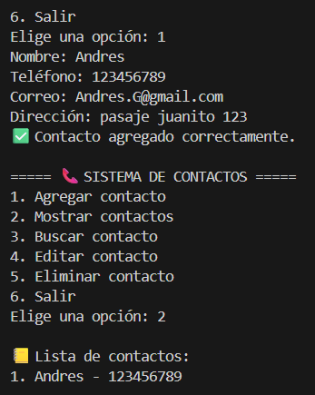
Pruebas realizadas
Mostrar contactos: Se verificó que los contactos se muestren en pantalla.

Slide 8
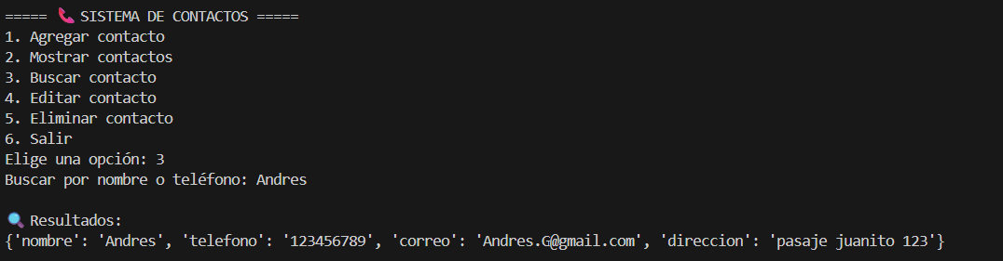
Pruebas realizadas
Buscar contacto: Se buscó por nombre y por teléfono.
Resultado: El sistema muestra correctamente los resultados encontrados.

Slide 9
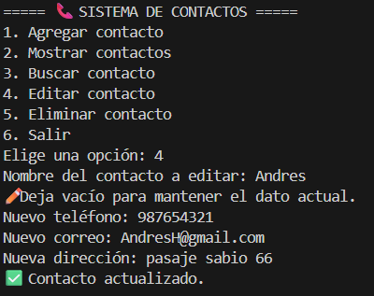
Pruebas Realizadas
Editar contacto: Se modificaron datos de un contacto existente.
Resultado: Los cambios se guardaron correctamente.

Slide 10
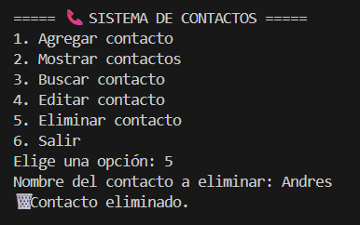
Pruebas Realizadas
Eliminar contacto: Se eliminó un contacto por nombre.
Resultado: El contacto fue removido de la lista.

Slide 11
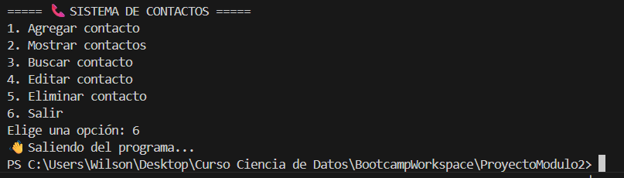
Pruebas Realizadas
Casos sin datos: Se probó el sistema sin contactos cargados.
Resultado: El sistema no falla y muestra mensajes adecuados.

Slide 12
Conclusión
Se logró un sistema funcional, ordenado y fácil de usar.
Este proyecto permitió aplicar los conceptos principales del módulo, especialmente programación orientada a objetos, estructuras de datos y organización del código. El sistema cumple con todos los requisitos planteados y es una base sólida para futuras mejoras.

